Slide 1
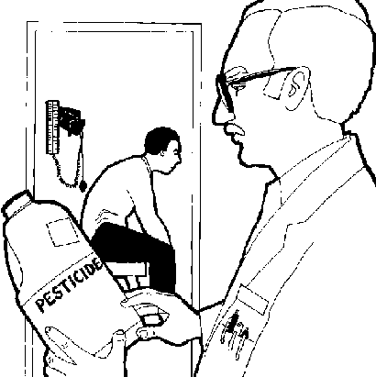
Intoxicaciones por pesticidas en Costa Rica durante el periodo 2007 al 2014
Integrantes:
Andrés Arguedas Leiva
Natalia Díaz Ramírez

Slide 2

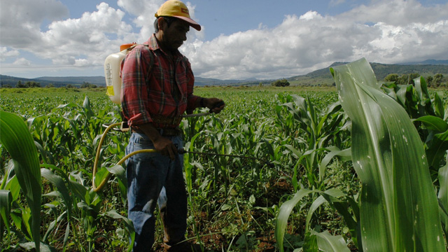
Introducción
Las intoxicaciones por pesticidas son un problema de salud pública a nivel mundial debido mortalidad que pueden causar.
Destacan causas como:
Intento suicida (en adolescentes)
Causa ocupacional (en trabajadores dedicados a labores agrícolas)
Causa accidental (en niños).
Los efectos dependen de:
La toxicidad
La dosis
La forma de ingreso al organismo
El tiempo de exposición

Slide 3
Objetivo
Determinar si existe correlación espacial para los casos de intoxicaciones por pesticidas, tomando en cuenta el sexo, edad, causa de intoxicación y ruta de ingreso del pesticida.
Pregunta de investigación
¿Existen conglomerados que se puedan localizar geográficamente por cantones para los casos de intoxicaciones por pesticidas?

Slide 4
Metodología
Datos: Registros de consultas telefónicas del Centro Nacional de Control de Intoxicaciones.
El proceso de registro de los casos de intoxicaciones se da por medio de llamadas telefónicas, estas pueden ser realizadas por profesionales en el área de salud como médicos y paramédicos o también por personas particulares.
Un farmacéutico especializado en toxicología es el encargado de registrar la información referente al caso de la persona intoxicada en una hoja de registro de consulta toxicológicas, posteriormente se procesa la información de manera digital.
11.038 casos de intoxicaciones durante el 2007 al 2014.

Slide 5
Principales Resultados

Slide 6
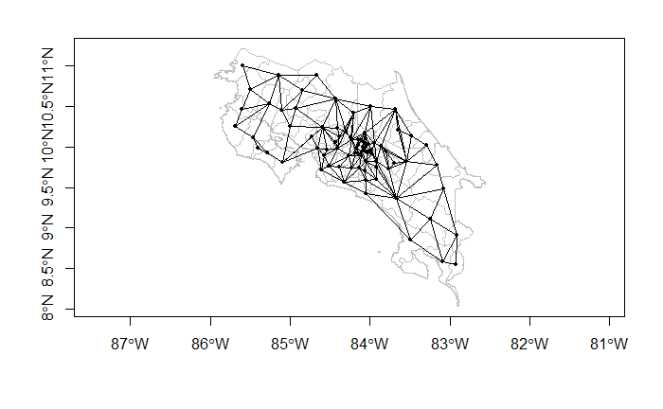

Vecinos en el espacio
1. Movimientos de Ajedrez
Reina
Torre

Slide 7
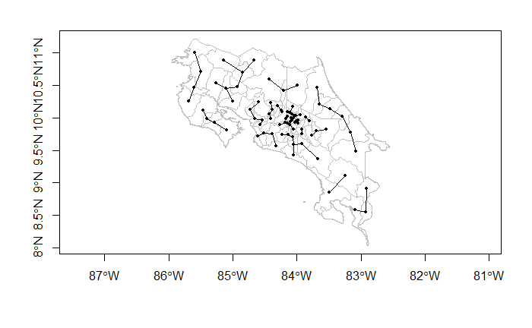
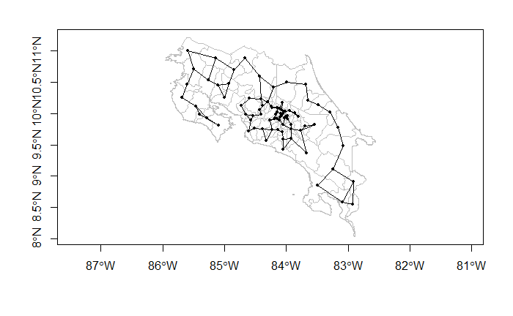
Vecinos en el espacio
2. Por Distancias
1 vecino
2 vecinos

Slide 8
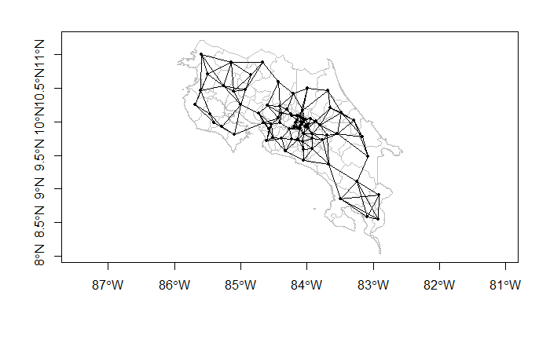
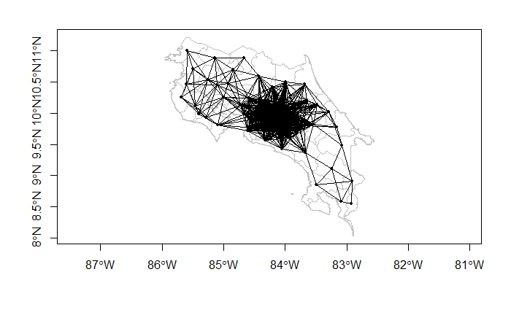
Vecinos en el espacio
2. Por Distancias
4 vecinos
Torre

Slide 9
Vecinos en el espacio
2. Por Distancias
4 vecinos
Reina
Torre

Slide 10
Pesos
Estandarización por fila
Reina torre
2. Binario

Slide 11
Distancias

Slide 12
Auto correlación Espacial
Test I Moran

Slide 13
Conclusiones

Slide 14
Referencias
Martínez, C., Gómez, S. (2007). Riesgo genotóxico por exposición a plaguicidas en trabajadores agrícolas. Revista Internacional de Contaminación Ambiental: 23 (4), 185-200.
Grillet,M.,Martínez,J.,Barrera,R.(2009). Focos calientes de transmisión de malaria: Implicaciones para un control orientado y efectivo en Venezuela.Boletin de Malariologia y salud Ambiental:29(2),193-208.
Santamaría, C.(2003).El análisis espacial como herramienta para evaluar alarmas por cáncer. Población y Salud en Mesoamerica:1(1),1-9.
Gracias …

